Slide 2
Podsumowanie I półrocza
Apel Samorządu Uczniowskiego
Szkoły Podstawowej nr 163 im. Batalionu „Zośka”

Slide 3
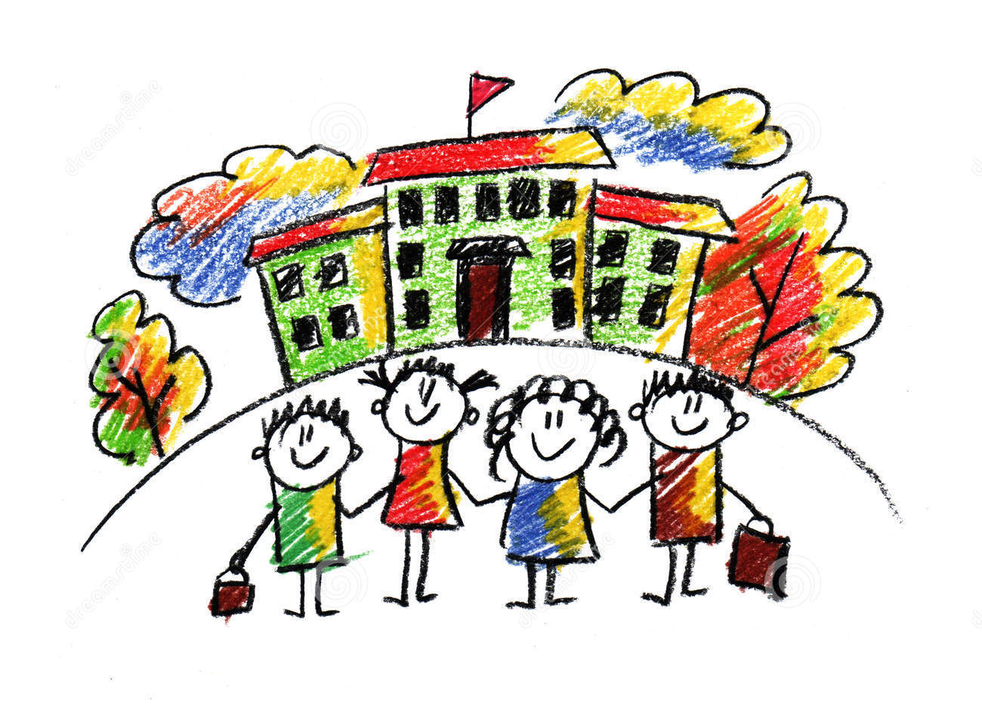
Co się działo?

Slide 4
We wrześniu wybraliśmy
Samorząd Uczniowski, jego opiekunów
oraz Rzecznika Praw Ucznia

Slide 5
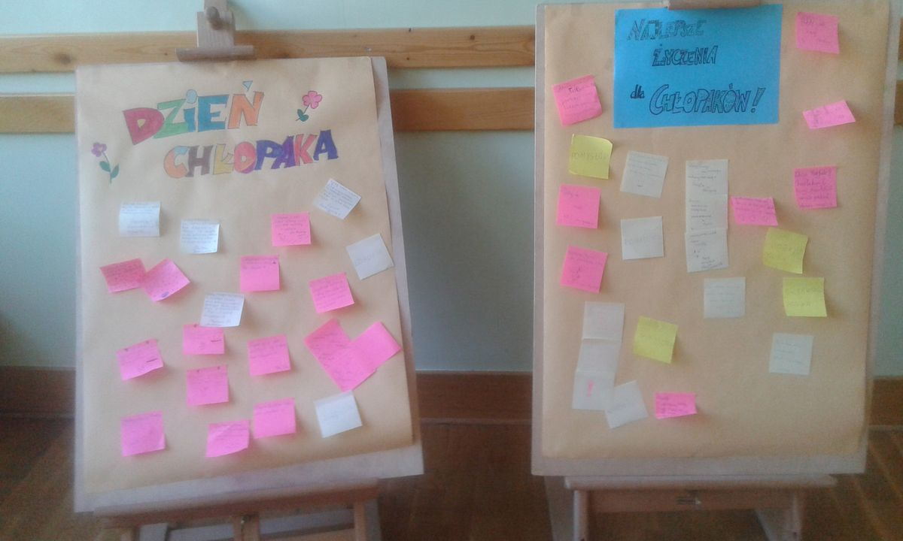
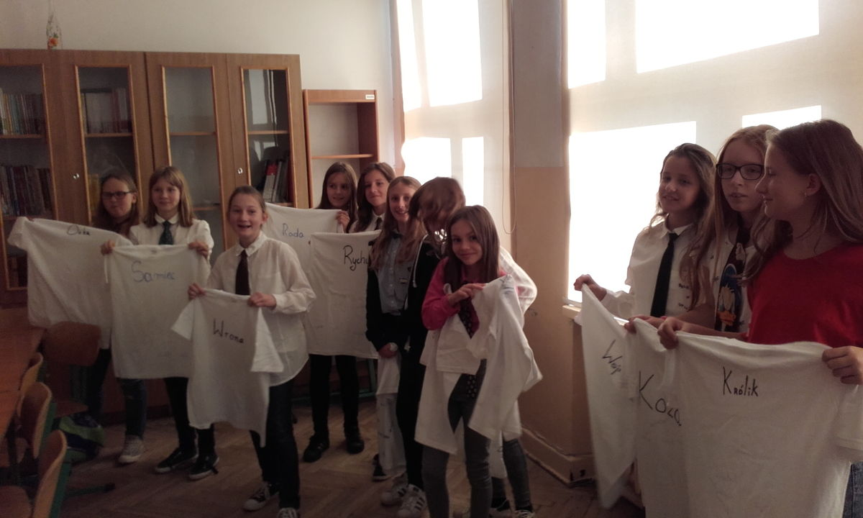
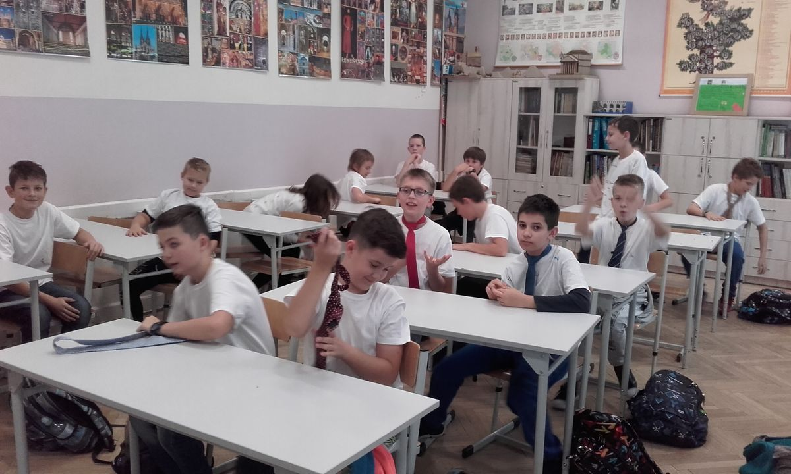
Elegancko, bo w krawatach obchodziliśmy Dzień Chłopaka

Slide 6
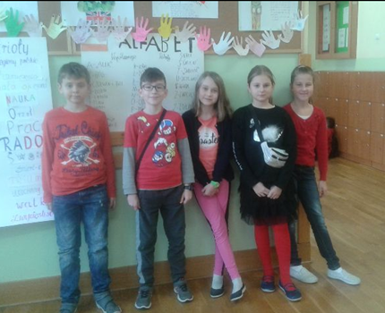
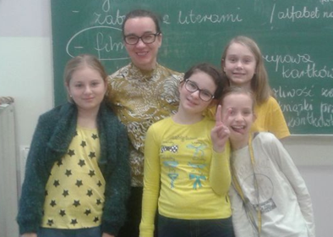
W listopadzie obchodziliśmy
Tydzień Tolerancji i Życzliwości

Slide 7
A potem bawiliśmy się na dyskotece andrzejkowej

Slide 8
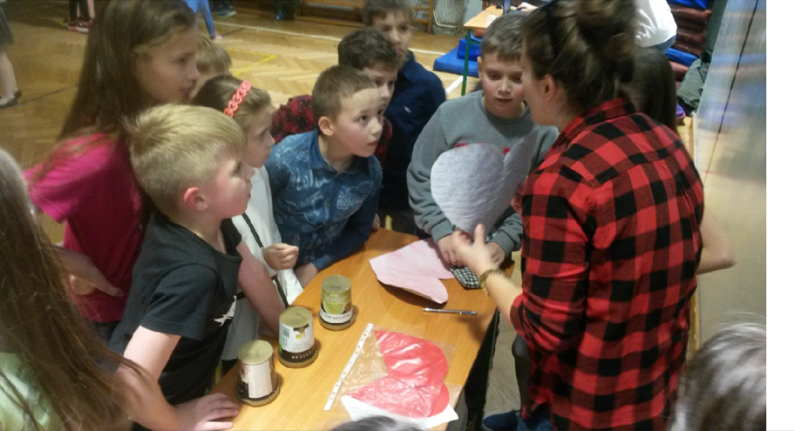
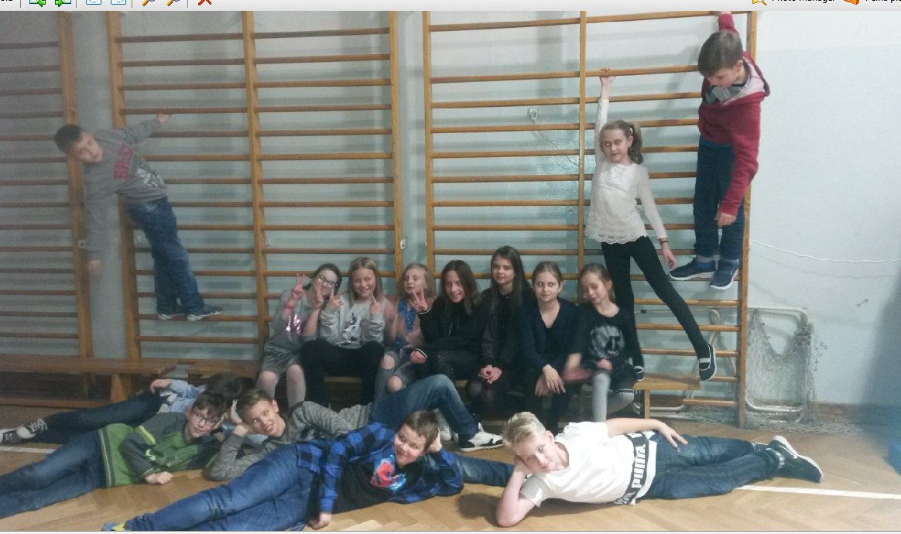
A potem bawiliśmy się na dyskotece andrzejkowej

Slide 9
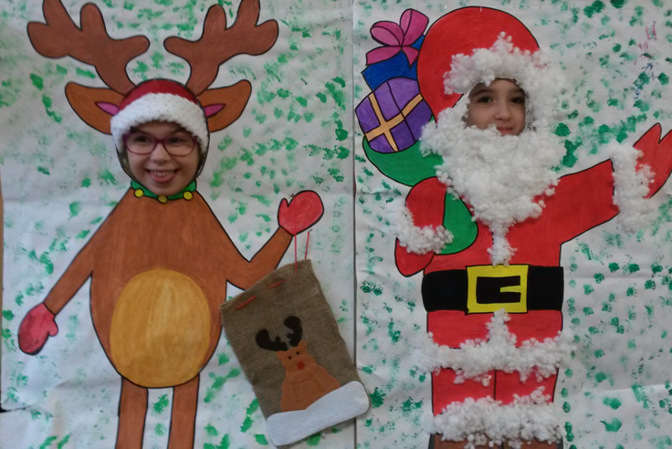
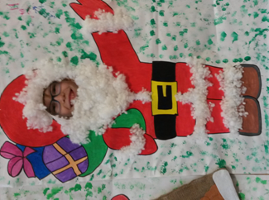
A w grudniu były mikołajki!

Slide 10
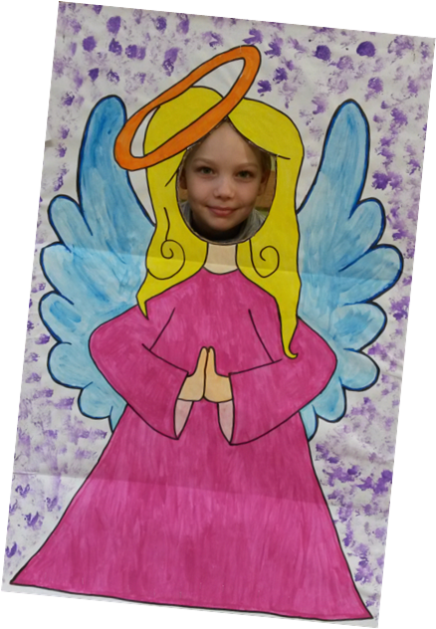
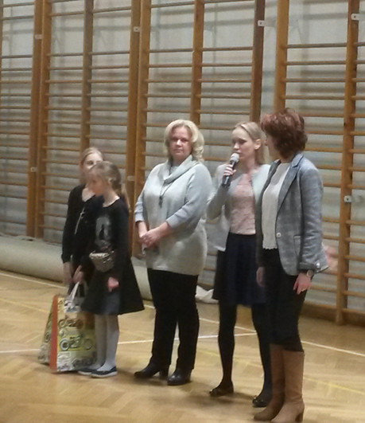
…i konkurs na bożonarodzeniowe anioły

Slide 11
no i karnawałowy bal na 100 par

Slide 12
W II półroczu:
Wprowadzamy „szczęśliwy numerek”
Odbędzie się:
II edycja konkursu „Mam Talent” (początek maja)
Autorski Konkurs Recytatorski – temat: „szkoła” (kwiecień)
Konkurs Dyrektora (marzec)

Slide 13
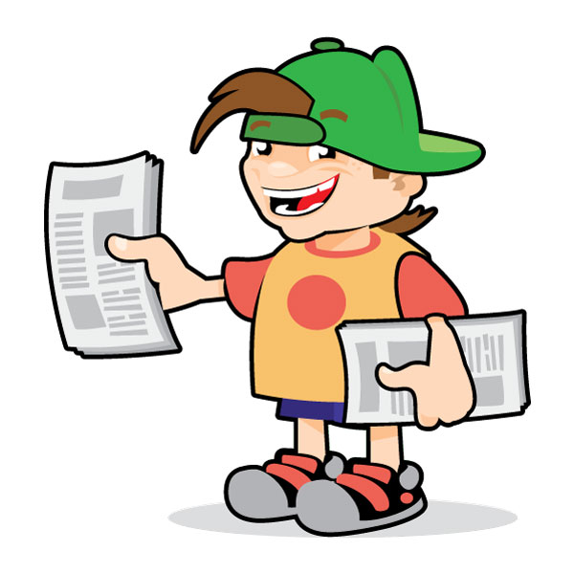
W II półroczu:
Va startuje z gazetą „163”!

